Slide 1
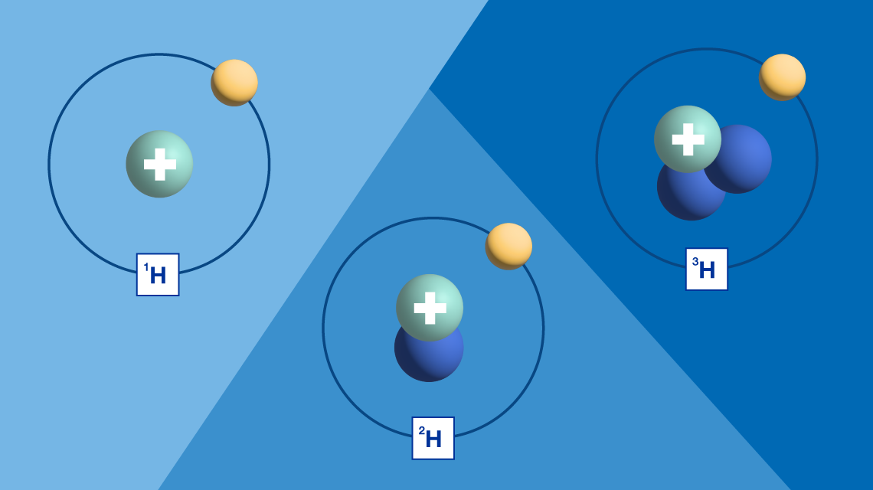
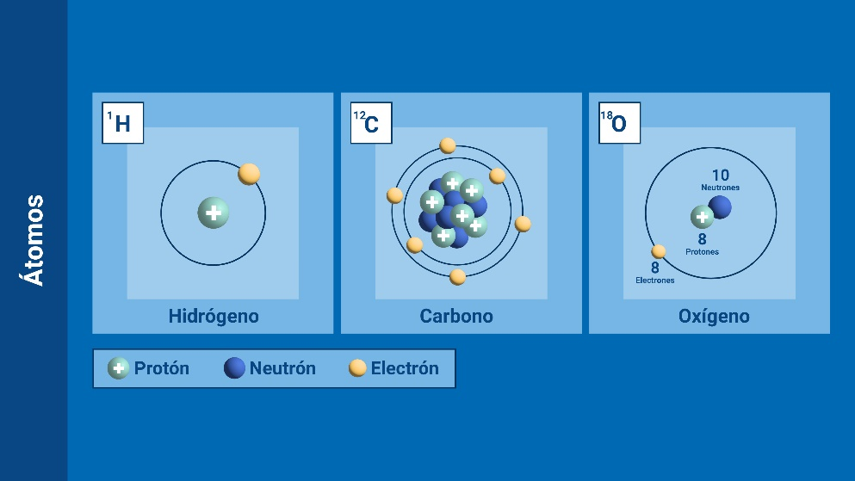
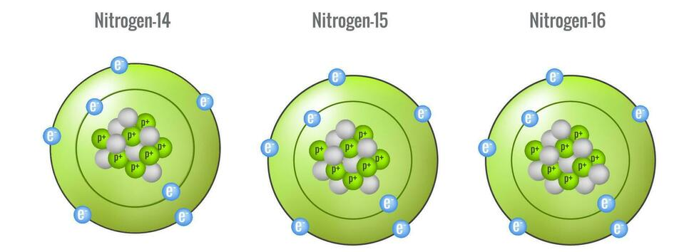
Introducción a los isótopos estables y su uso en estudios tróficos en ecología
M en B. Manuel Palomo-Morales
Universidad Autónoma Metropolitana
Departamento de Biología

Slide 2
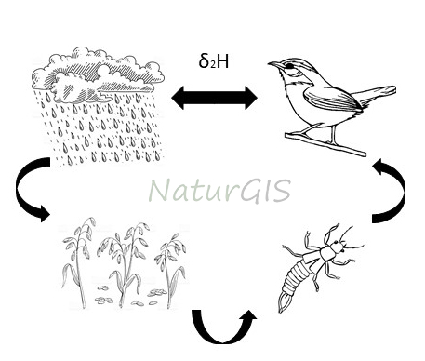
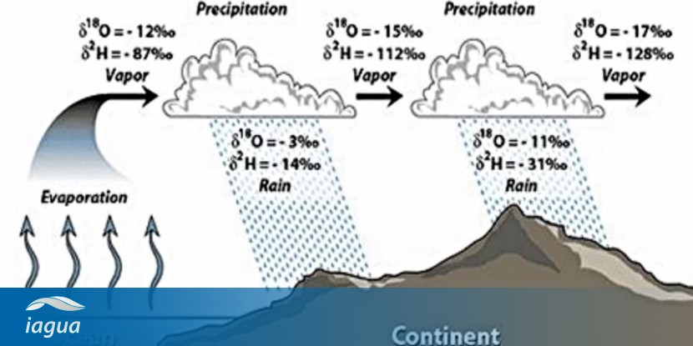
Los análisis de los isótopos estables en ecología
En ecología, estos isótopos se han convertido en herramientas fundamentales para entender procesos ecológicos y tróficos, ya que permiten rastrear el flujo de energía y nutrientes a través de los ecosistemas.
Reconstrucción de dietas: Los isótopos estables permiten inferir la dieta de organismos, incluso en especies difíciles de observar directamente.
Migración y conectividad: Al analizar isótopos en tejidos como plumas, pelo o huesos, se puede rastrear el movimiento de especies entre diferentes hábitats.
Cambios en los ecosistemas: Los isótopos ayudan a detectar alteraciones en las redes tróficas debido a factores como la contaminación, el cambio climático o la introducción de especies invasoras.
Karasov y Martínez del Rio, 2007

Slide 3
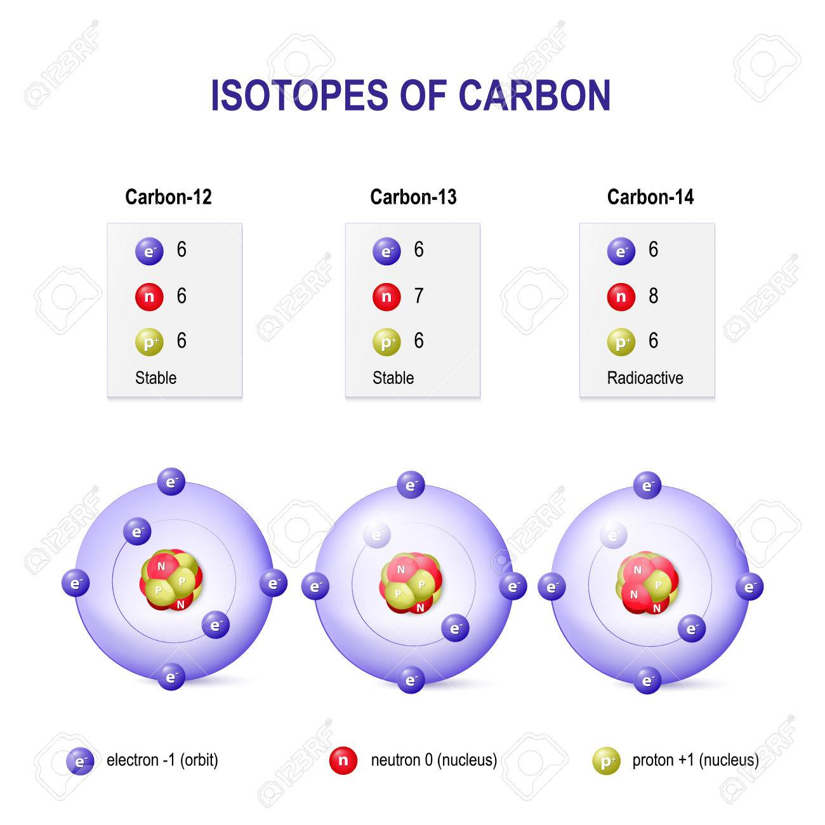
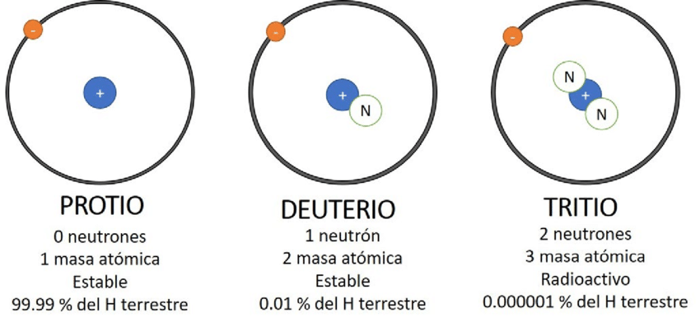
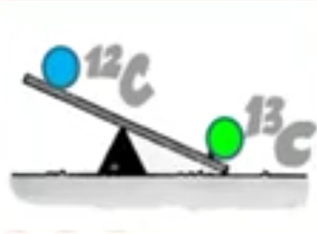
¿Qué son los isótopos estables?
Los isótopos estables son variantes de un mismo elemento químico que tienen el mismo número de protones pero difieren en el número de neutrones en su núcleo. A diferencia de los isótopos radiactivos, los isótopos estables no se desintegran con el tiempo.
Si a un átomo se le añade un neutrón se convierte en un isótopo de ese elemento químico.
Liviano
Pesado
Karasov y Martínez del Rio, 2007

Slide 4
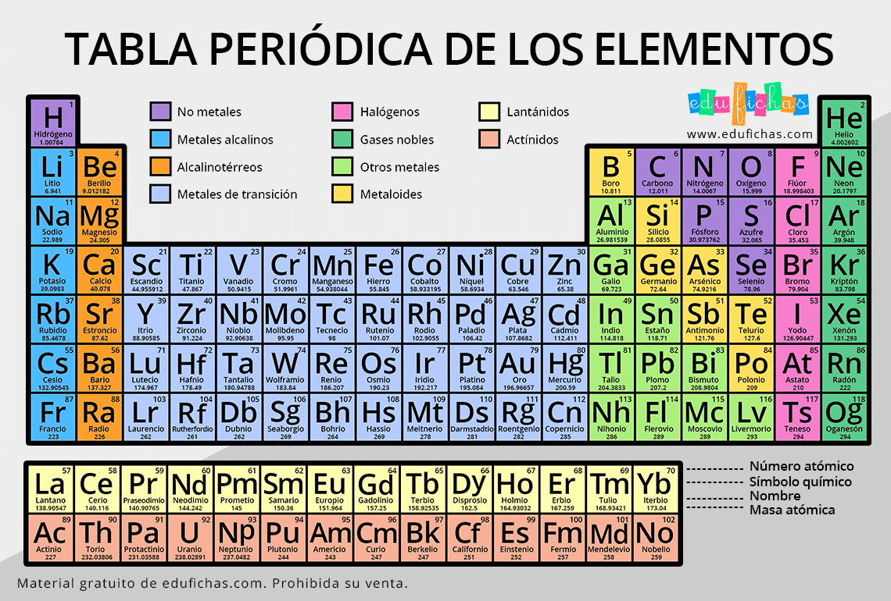
Isótopos estables
Isótopo proviene de considerar la tabla periódica de los elementos.
Iso : Igual
Topos : Posición
Se reconocen ≈ 120 elemento químicos y 3100 formas isotópicas
283 (>10%)
Son formas estables
Mientras que el resto ocurre Descomposición Radioactiva
Fry, 2006.

Slide 5
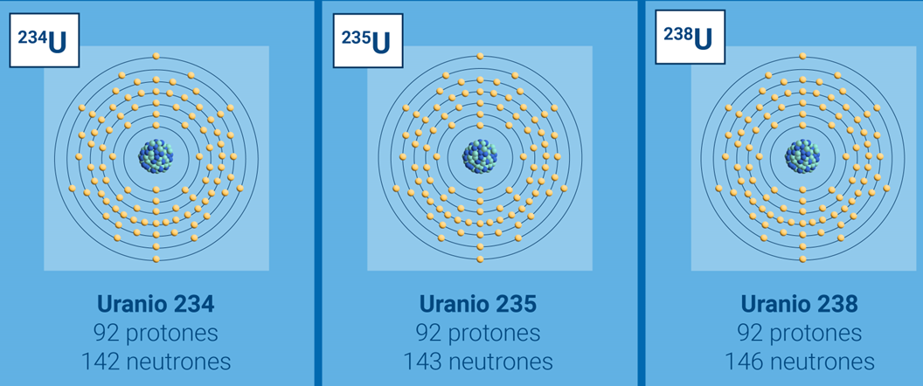
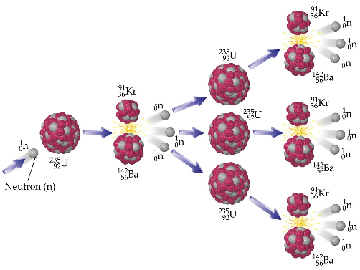
Isótopos estables e isótopos no estables
1. Isótopos estables:
Tienen un núcleo atómico que no se desintegra con el tiempo. Mantienen su estructura indefinidamente.
Al no ser radioactivos no son peligrosos.
La mayoría son mas ligeros que los isótopos no estables
2. Isótopos no estables (radiactivos):
Tienen un núcleo inestable que se desintegra con el tiempo, emitiendo radiación (partículas alfa, beta o gamma) hasta transformarse en otro elemento.
Pueden ser naturales o artificiales. Algunos, como el uranio-238 (²³⁸U), existen en la naturaleza, pero otros se producen en laboratorios.
Karasov y Martínez del Rio, 2019

Slide 6
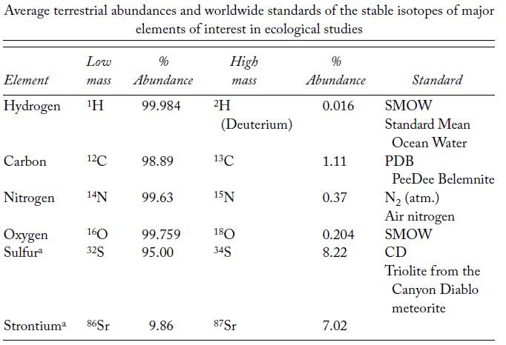
Origen y distribución de los isótopos estables
Los isotopos estables tienen distribución sesgada en la Tierra, que en su mayoría reflejan detalles de su síntesis por la fusión nuclear hace miles de millones de años en la estrellas.
Los isótopos mas livianos son los más abundantes
Karasov y Martínez del Rio, 2007

Slide 7
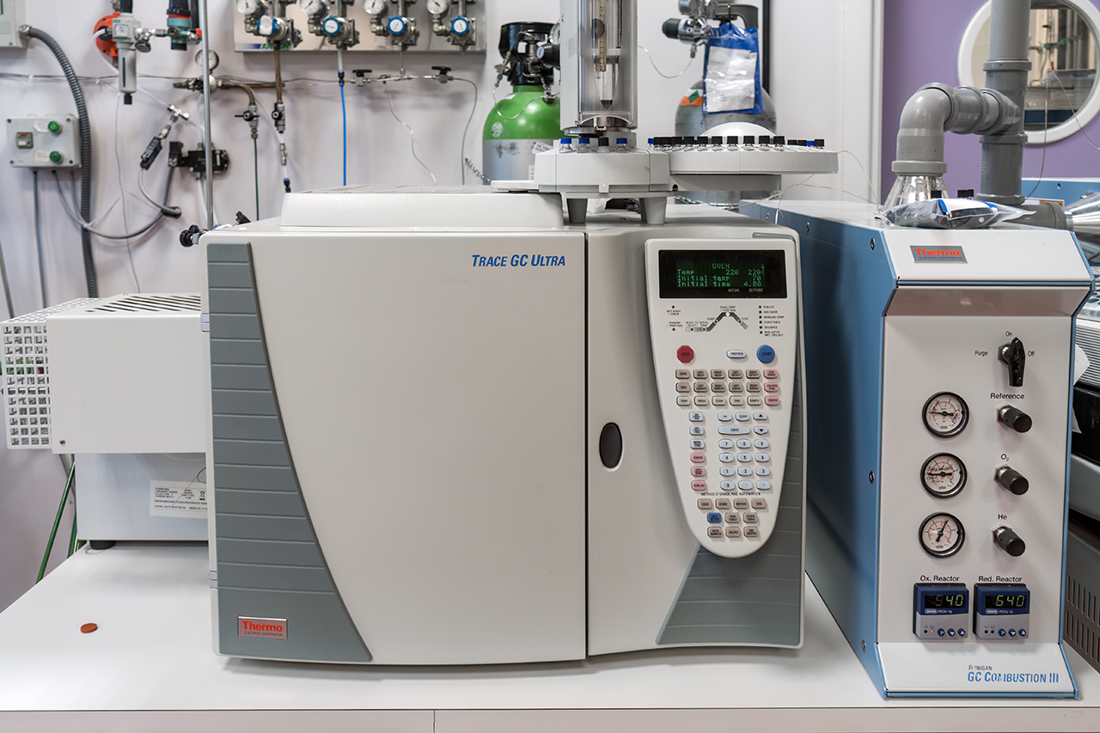
¿Cómo se miden los isótopos estables?
Preparación de la muestra:
Las muestras biológicas (tejidos, pelo, plumas, huesos, sangre, etc.) se limpian y secan para eliminar contaminantes.
Luego, se homogenizan y se convierten en un formato adecuado para el análisis, como polvo fino o líquido.
Conversión a gas:
Las muestras se queman o se someten a reacciones químicas para convertirlas en gases simples.
Por ejemplo: El carbono se convierte en dióxido de carbono (CO₂) y el nitrógeno en nitrógeno molecular (N₂).
Espectrometría de masas de relación isotópica (IRMS):
El gas obtenido se introduce en un espectrómetro de masas, que es el instrumento clave para medir isótopos estables.
El espectrómetro separa los isótopos según su masa y mide la proporción entre ellos (por ejemplo, ¹²C vs ¹³C o ¹⁴N vs ¹⁵N).
Karasov y Martínez del Rio, 2007

Slide 8
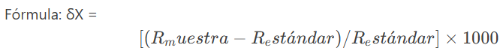
Unidades de medida
Expresión de los resultados:
Los resultados se expresan en notación delta (δ), que indica la diferencia en la proporción de isótopos en la muestra en comparación con un estándar internacional.
Donde:
X es el isótopo (por ejemplo, ¹³C o ¹⁵N).
R es la relación entre el isótopo pesado y el ligero (por ejemplo, ¹³C/¹²C o ¹⁵N/¹⁴N).
Las unidades son partes por mil (‰).
Peterson y Fry, 1987; Karasov y Martínez del Rio, 2007

Slide 9
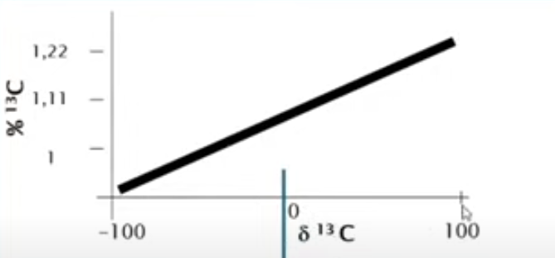
Fraccionamiento isotópico
Por lo que tenemos una relación líneal entre los valores isotópicos: ₁₃C
δ indica los valores del isótopo pesado en una muestra
Valores negativos de δ ₁₃C indican que hay relativamente menos cantidad del isótopo pesado que en el estándar (más liviano)
Muestras con valores positivos δ ₁₃C indican que enriquecidas en el isótopo pesado (más pesado)
Karasov y Martínez del Rio, 2007

Slide 10

Fraccionamiento Isotópico
La utilidad de los isótopos estables en estudios ecológicos se basa en que diferentes transformaciones isotópicas (procesos físicos, químicos, biológicos o enzimáticos) generan cambios relativos entre el isótopos pesados y livianos en ambientes naturales, así como en animales, plantas y productos antropogénicos.
El término usado para hacer referencia a estas trasfromacionee es el fraccionamiento isotópico y se denota con el símbolo griego Δ
Karasov y Martínez del Rio, 2007

Slide 11
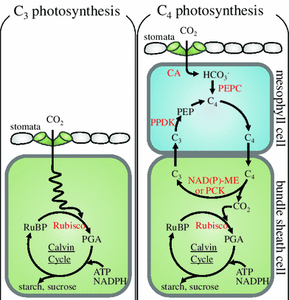
Fraccionamiento Isotópico
Mecanismos de fraccionamiento
Difusión del CO₂:
El CO₂ debe difundirse a través de los estomas de las hojas. El ¹²C se difunde más rápido que el ¹³C porque es más ligero.
Fijación del CO₂:
La enzima RuBisCO (ribulosa-1,5-bisfosfato carboxilasa/oxigenasa) fija el CO₂ durante la fotosíntesis. Esta enzima tiene una mayor afinidad por el ¹²C que por el ¹³C.
Plantas C3:
Tienen un fraccionamiento isotópico mayor,
lo que resulta en una menor proporción de ¹³C en sus tejidos.
Valores típicos de δ¹³C: -22‰ a -30‰.
Plantas C4:
Usan la vía C4 para fijar el CO₂, que es más eficiente en condiciones de alta temperatura y baja concentración de CO₂.
Tienen un fraccionamiento isotópico menor, lo que resulta en una mayor proporción de ¹³C en sus tejidos.
Valores típicos de δ¹³C: -10‰ a -14‰.
Karasov y Martínez del Rio, 2007

Slide 12
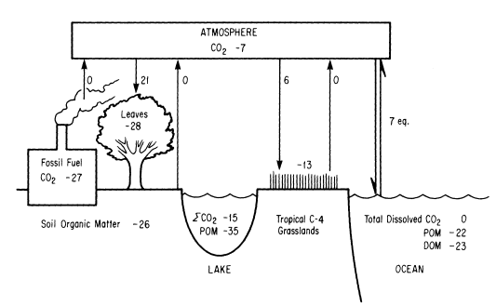
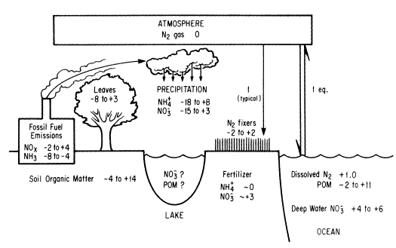
Fraccionamiento Isotópico
Distribución del δ¹³C y δ¹⁵N en la naturaleza
CO₂ atmosférico - 7‰
Fraccionamiento Δ
Fraccionamiento Δ
Hojas C3 -28‰
Hojas C4 -13‰
Fraccionamiento Δ
Fraccionamiento Δ
Pastos tropicales C4
Existe un constante grado de fraccionamiento entre la proporción isotópica de δ¹³C/ δ¹²C y δ¹⁵N/ δ¹⁴N entre la dieta y el consumidor.
Peterson y Fry, 1987

Slide 13
Isótopos estables en estudios tróficos
Regla general “Eres lo que comes”
La proporción isotópica de ¹³C/¹²C y ¹⁵N/¹⁴N en el tejido de un organismo será similar a la fuente de alimentación, más el enriquecimiento de por el fraccionamiento producto de la digestión.
El tejido ofrece información sobre los recursos asimilados por un taxon durante un dado periodo de tiempo; obteniéndose la importancia nutricional de los distintos rubros.
Se recomiendo combinar estos análisis con estudios de contenido estomacal o fecal o consultar la literatura, para facilitar la interpretación de los resultados.
La información obtenida representa el habito alimenticio integrado en el corto, mediano y largo plazo (tasa metabólica en el tejido).
Karasov y Martínez del Rio, 2007

Slide 14
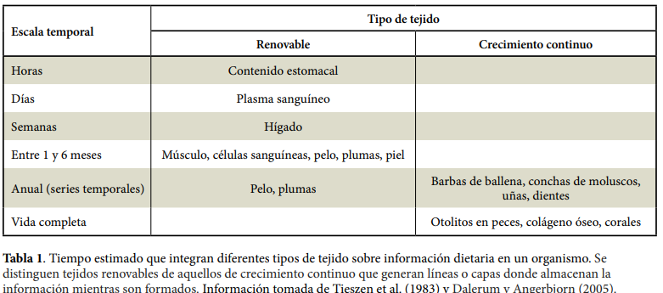
El tipo de tejido refleja el patrón de tiempo
Por lo que refleja un patrón alimenticio de tiempo:
Tieszen et al., 1983; Dalerum y Angerbjorn, 2005; Bergamino et al., 2017

Slide 15
Enriquecimiento trófico: Carbono
Los tejidos de los consumidores se enriquecen en el isótopo más pesado con respecto a su alimento:
Este enriquecimiento trófico del ¹³C es pequeño (~0-1‰ por nivel trófico)
En una cadena trófica (hipotética) en un ecosistema terrestre:
Plantas C3: δ¹³C = -26‰.
Herbívoro (conejo): δ¹³C = -25‰ (enriquecimiento de +1‰).
Carnívoro (zorro): δ¹³C = -24‰ (enriquecimiento adicional de +1‰).
Asimilación de CO²
Digestión y Síntesis de tejidos
Digestión y Síntesis de tejidos
Martínez del Río et al., 2009

Slide 16
Enriquecimiento trófico: Nitrógeno
El enriquecimiento trófico del ¹⁵N es de ~2-4‰ por nivel trófico.
Causas de esto:
Las plantas discriminan ligeramente contra el ¹⁵N, prefiriendo el isótopo más ligero el¹⁴N.
Durante la digestión y el metabolismo, el herbívoro retiene más ¹⁵N que ¹⁴N.
Cuando un carnívoro consume un herbívoro, el proceso se repite: retiene más ¹⁵N que ¹⁴N.
La señal isotópica incrementa 3.4‰ (~2-4‰ ) cada escalón trófico
+3‰
+3‰
Consumidor secundario δ¹⁵N ≈ 6-9‰
+3‰
Plantas δ¹⁵N ≈ 0-3‰
Consumidor primario δ¹⁵N ≈ 3-6‰
Consumidor terciario δ¹⁵N ≈ 9-12‰
Martínez del Río et al., 2009

Slide 17
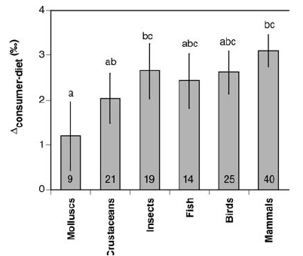
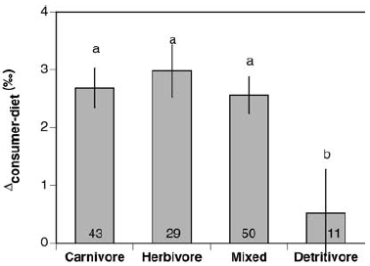
Valores tróficos
Los valores de fraccionamiento se obtienen a través de metánalisis
Basado en134 estimaciones de Δ ¹⁵N
Los mulcos y crustáceos presentan valores mas bajos de Δ ¹⁵N, mientras que para mamíferos son mayores
Al compararlos por grupos funcionales los organismos detritívoros presentan valores más bajos de Δ ¹⁵N
Vanderklift y Ponsard, 2003

Slide 18
Diagrama del enriquecimiento trófico del δ¹³C y δ¹⁵N
7
Consumidores terciarios
Consumidores secundarios
4
Consumidores primarios
Productores primarios
1
-27
-20
-12
Martínez del Río et al., 2009

Slide 19

Estudios de caso

Slide 20
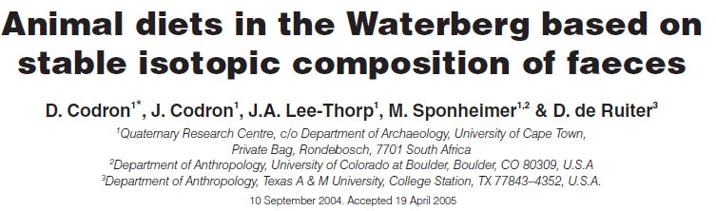
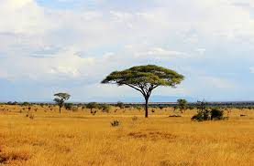
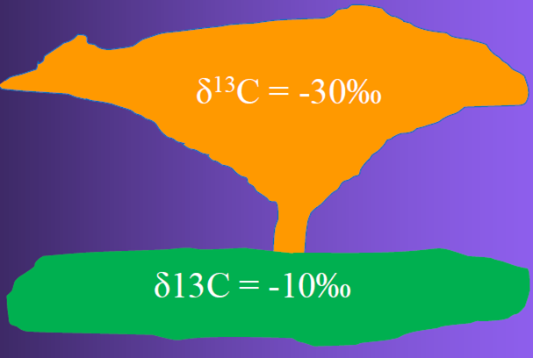
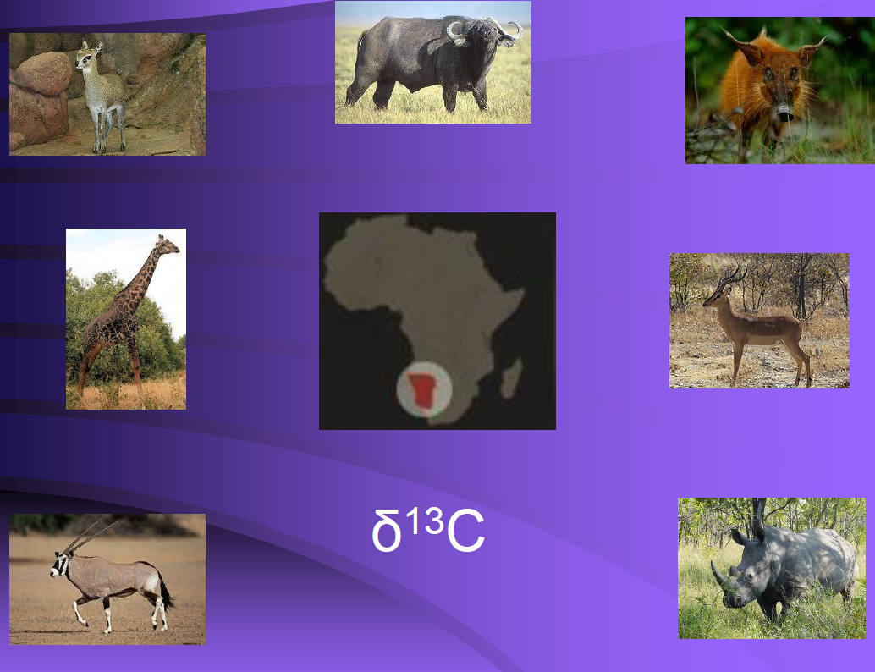
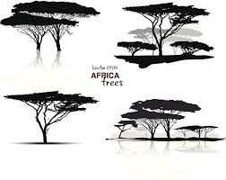
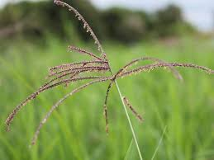

Reconstrucción de la dieta
Mosaico diferido en la sabana africana
Plantas C3
Plantas C4

Slide 21
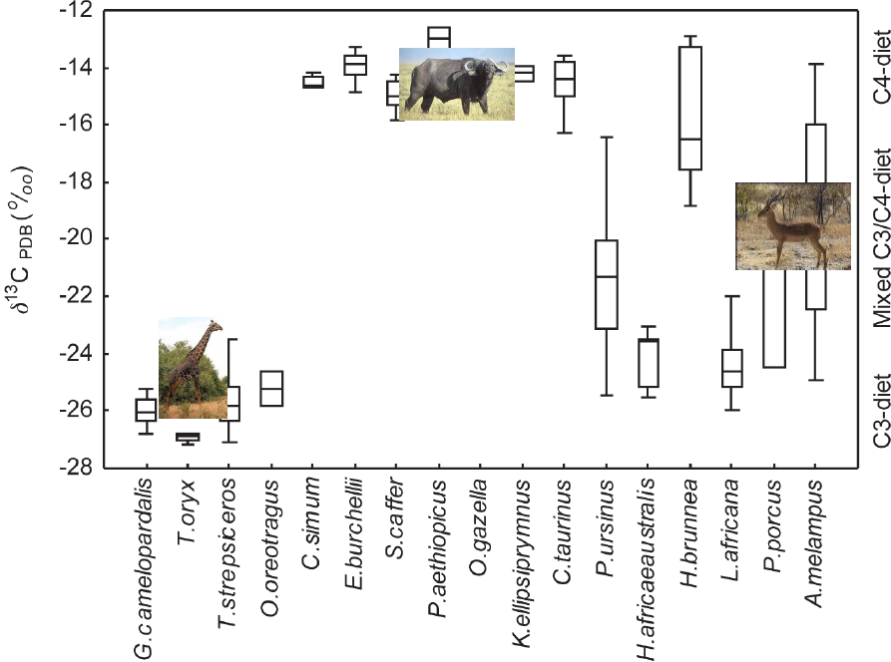

Reconstrucción de la dieta
El hábitat de la sabana relativamente pobre en nutrientes afecta las elecciones dietéticas y la calidad nutricional de los animales, lo que lleva a adaptar las estrategias de alimentación.

Slide 22
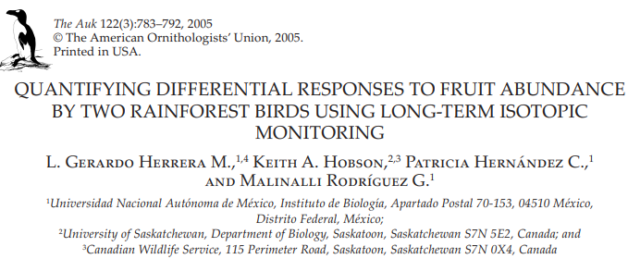
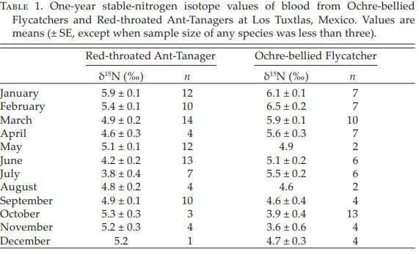
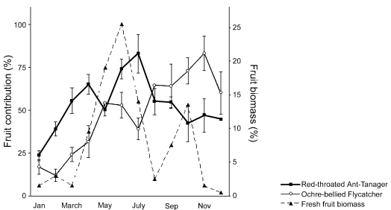
Habia rubica (Piranga Hormiguera Garganta Roja )
Mionectes oleagineus (Mosquerito Ocre)
Las tangaras aumentaron el consumo de fruta alcanzando un pico en el primer pico de fructificación.
Los papamoscas aumentaron el consumo de fruta a medida que aumentaba la biomasa de la fruta, alcanzando un pico en el segundo pico de biomasa de la fruta.

Slide 23
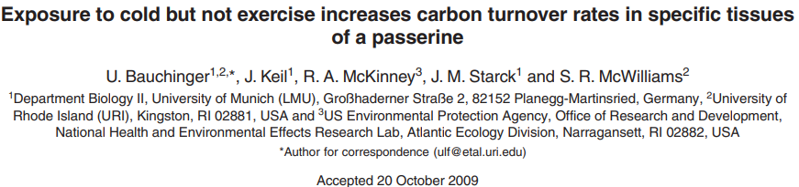
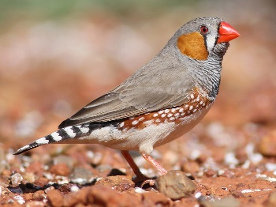
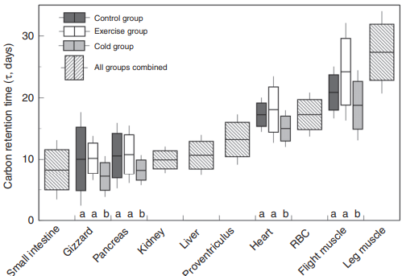
Tasa metabólica
Zebra finch (Taeniopygia guttata)
Los aumentos en el metabolismo asociados con la exposición al frío, pero no con el ejercicio, produjeron aumentos mensurables en la tasa de recambio de C de, en promedio de 2,4 ± 0,3 días.
La tasa de recambio de C aumentó en los órganos que respondieron al aumento de la ingesta de alimentos (páncreas e intestinos) y a la termogénesis por escalofríos (corazón y músculo de vuelo).

Slide 24
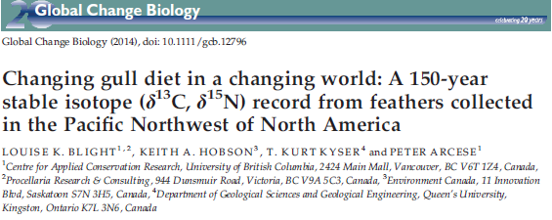

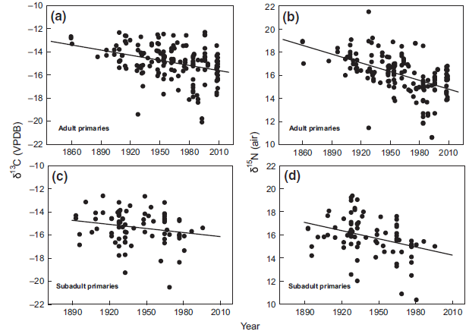
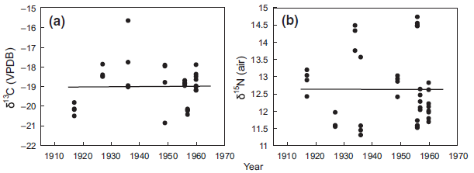
Reconstrucción en el tiempo
Larus glaucescens (Gaviota de alas blancas)
El análisis de isótopos de plumas muestra una disminución en los valores δ (13) C y δ (15) N, lo que indica un alejamiento de las dietas marinas a lo largo del tiempo
La falta de tendencias similares en su fuente de alimento (peces) sugiere que estos cambios no se deben a cambios ambientales de línea de base sino más bien a un cambio dietético real en estas aves

Slide 25
Literatura citada
Bergamino, L., Tudurí, A., Bueno, C., Brugnoli, E., Valenzuela, L. O., Martínez, A., Garcia-Rodríguez, F. & Scarabino, F. (2017). Aplicación de isótopos estables como indicadores de flujos de energía en ambientes costeros de Uruguay. Revista del laboratorio tecnológico del uruguay. No. 13 (09 - 18).
Blight, L. K., Hobson, K. A., Kyser, T. K., & Arcese, P. (2015). Changing gull diet in a changing world: A 150‐year stable isotope (δ13C, δ15N) record from feathers collected in the Pacific Northwest of North America. Global Change Biology, 21(4), 1497-1507.
Fry, B. (2006). Stable isotope ecology (Vol. 521, p. 318). New York: Springer.
Karasov, W. H., & Martínez del Rio, C. (2007). Physiological ecology: how animals process energy, nutrients, and toxins. Princeton University Press.
Martínez del Rio, C., Wolf, N., Carleton, S. A., & Gannes, L. Z. (2009). Isotopic ecology ten years after a call for more laboratory experiments. Biological Reviews, 84(1), 91-111.
Peterson, B. J., & Fry, B. (1987). Stable isotopes in ecosystem studies. Annual review of ecology and systematics, 293-320.
Vanderklift, M. A., & Ponsard, S. (2003). Sources of variation in consumer-diet δ 15 N enrichment: a meta-analysis. Oecologia, 136, 169-182.

